Slide 1
社交网络搜索与挖掘
小组成员：常啸钧 马瑞成 纪泓宇 张旭 连碧涵 常可
指导老师：张华平

Slide 2
目录
1
社交网络概述
2
相关经典算法（1）
3
相关经典算法（2）
CONTENTS
4
社交推荐
5
社交网络演化
6
社交网络可视化demo

Slide 3
社交网络搜索与挖掘——社交网络概述
汇报人：常可（3220200857）

Slide 4
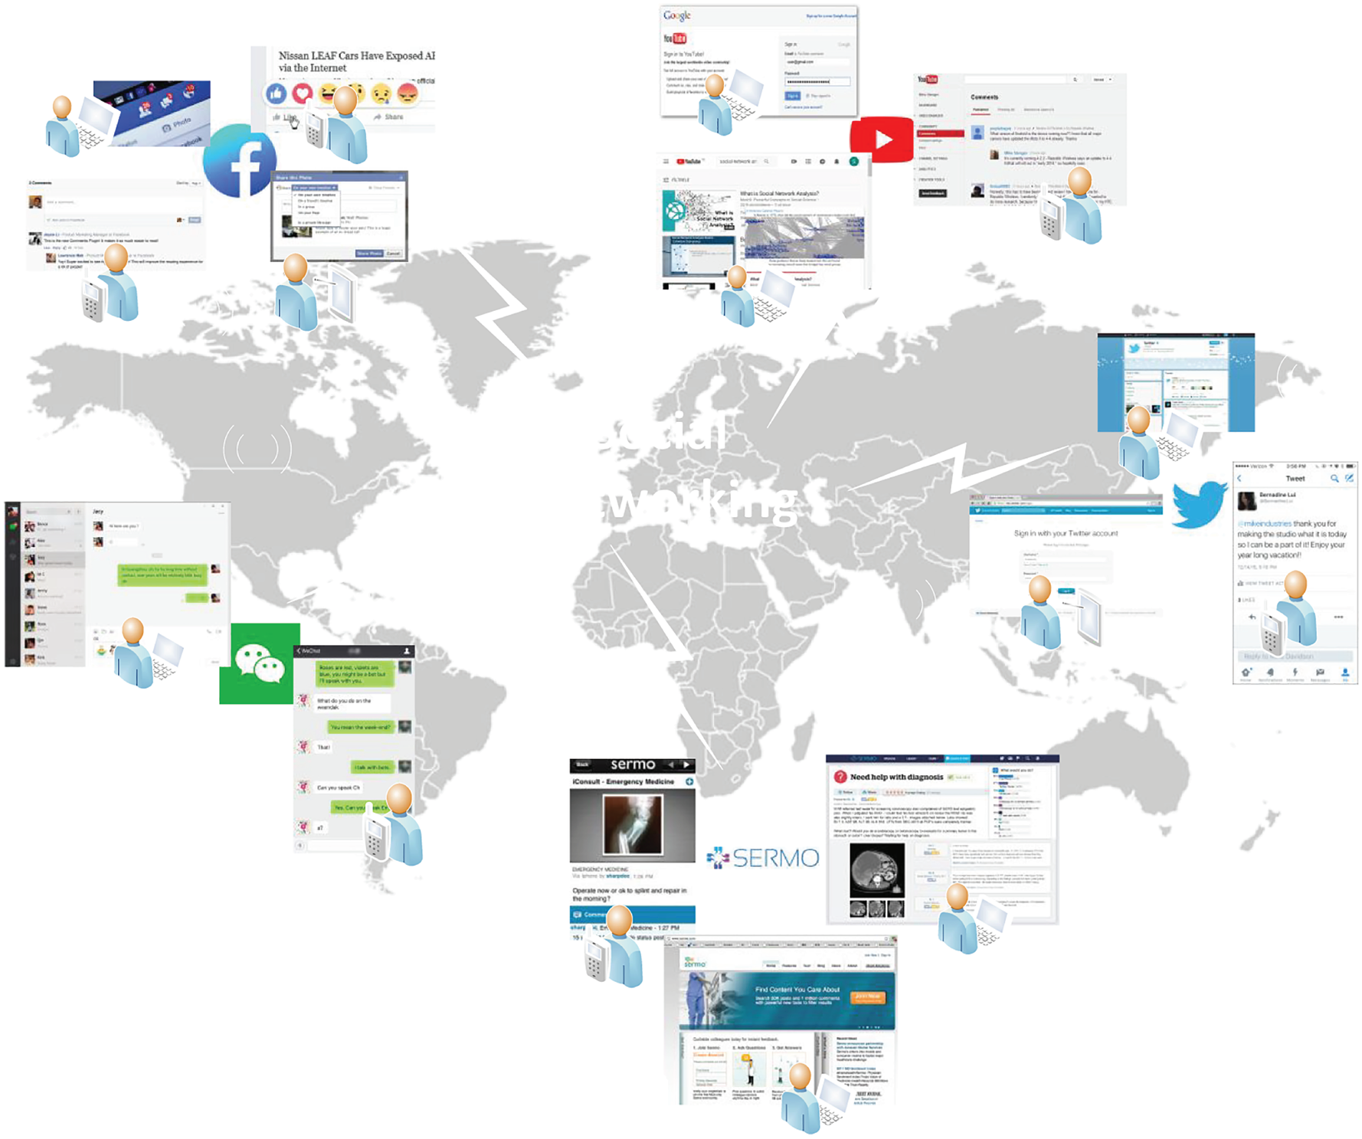
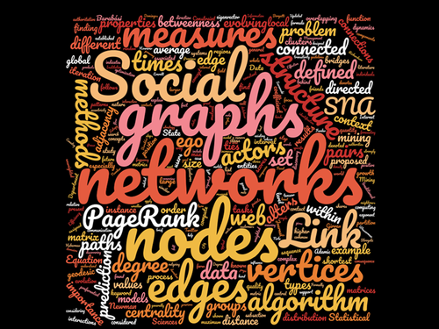
社交网络概述
一
社交网络
由节点构成的社会结构，节点表示个人或组织，社交网络代表社会关系，如朋友，合作，距离贸易等关系。

Slide 5
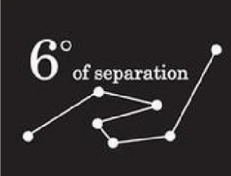

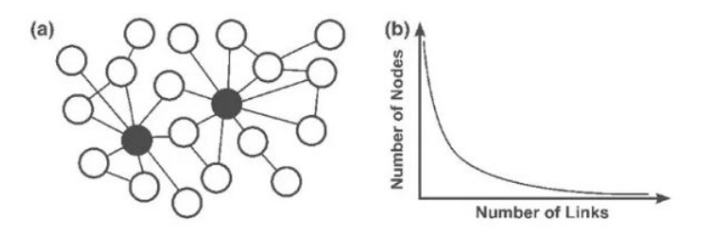
网络特性
一
  六度分割：
    小世界现象
    任意两个人都可通过平均5个人相关联起来
  150定律：
    人类拥有稳定社交网络的人数是148人
  无标度特性：
    节点度分布不存在有限衡量分布范围
    度分布特征为幂律分布
Notes:
少数点有大量边，多数点有少量边

Slide 6
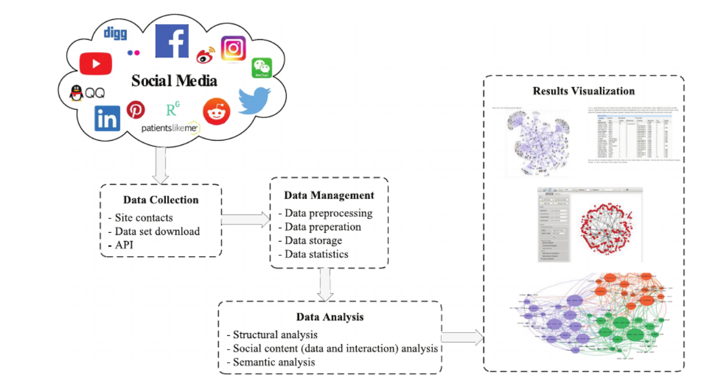
社交网络分析
一
结构分析：网络拓扑，网络结构，社区发现。
社交内容（数据和交互）分析：情感分析、讽刺语检测和推荐。
  语义分析：将语义整合到结构化数据中。

Slide 7
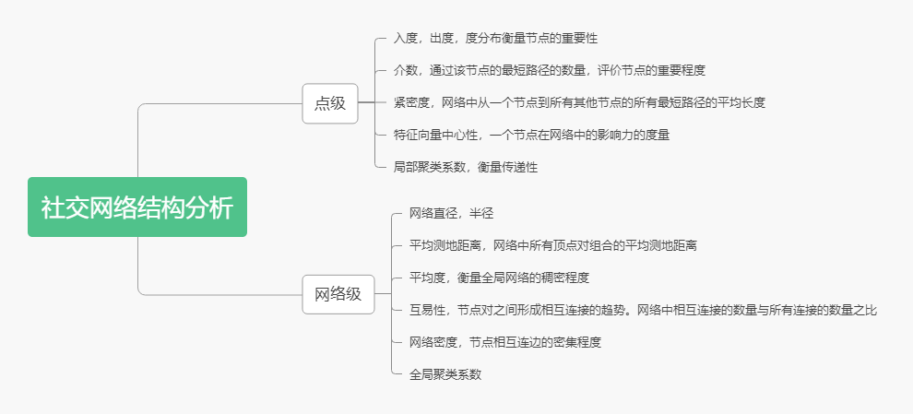
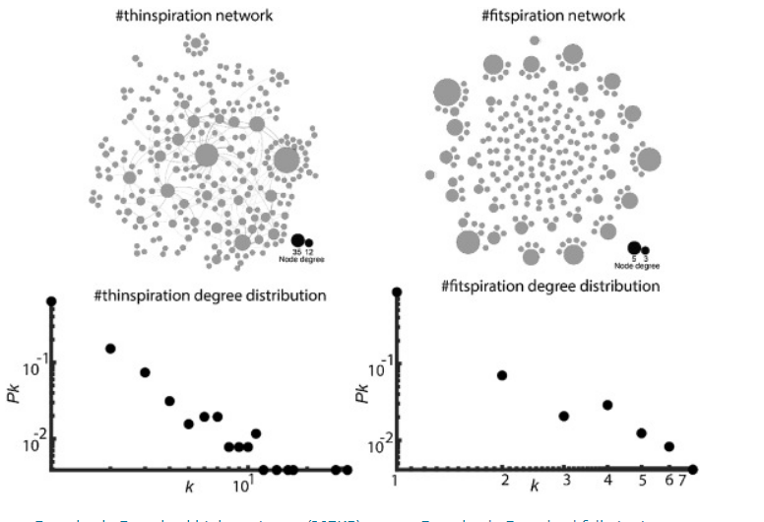
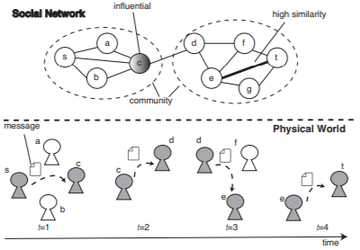
结构分析
一
任务
  通过统计方法来分析网络中节点的分布规律、
  关系紧密程度、相识关系的紧密程度
应用
  针对不同的在线社交网络结构研究小世界，无标度，幂律特性。
  社区发现
  链路挖掘，子图发现，链路检测

Slide 8

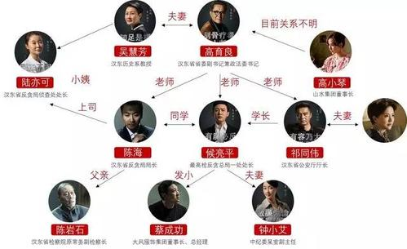
社交内容
一
  用户行为：
    浏览，分享，点赞，投币，收藏
    创建内容的动机，主题选择偏好等
    内容消费
  群体互动：
    用户之间的关系
    互动内容
    互动的时间规律，用在公共管理和决策等场景

Slide 9
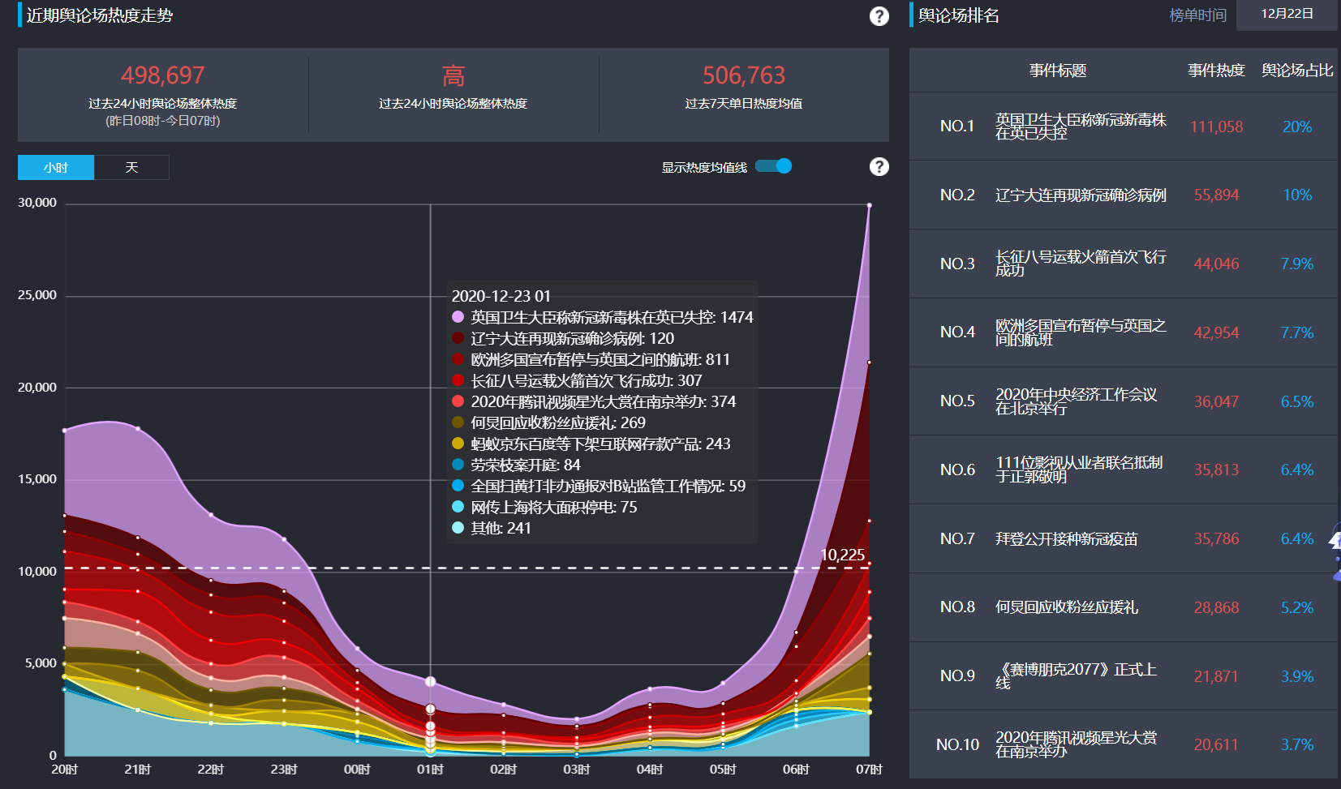
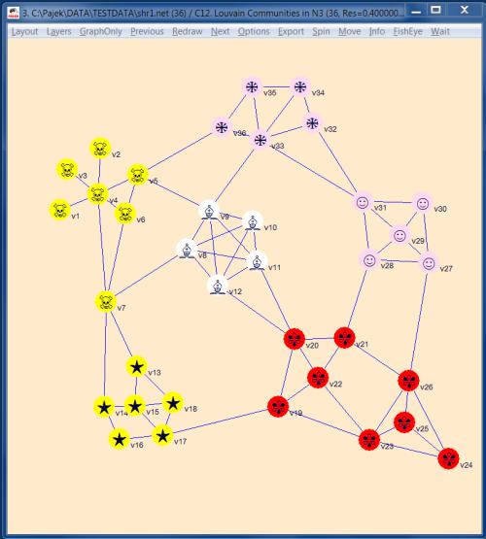
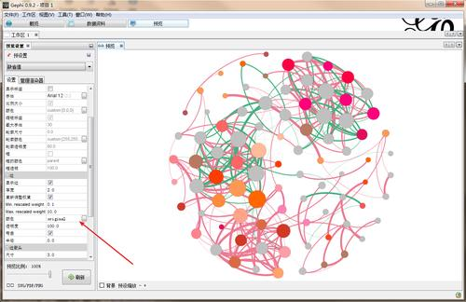
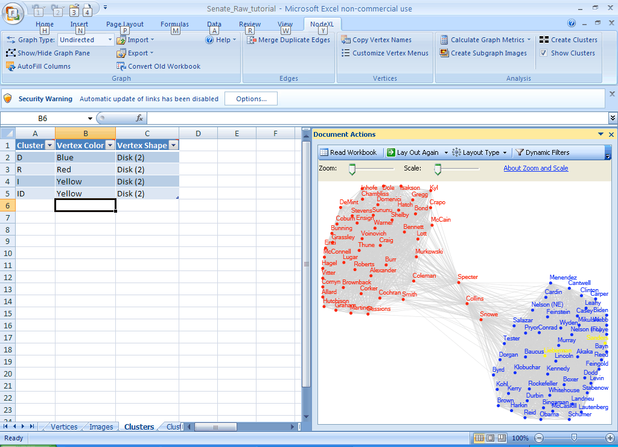
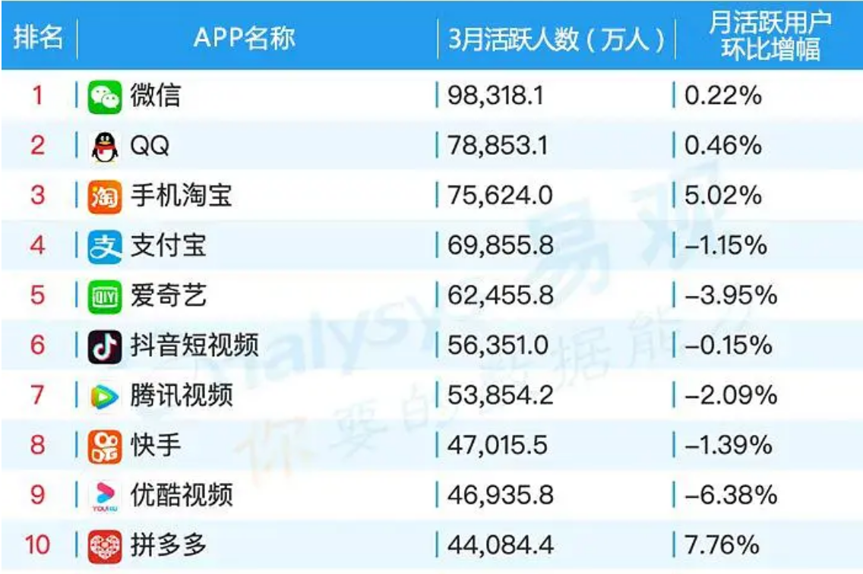
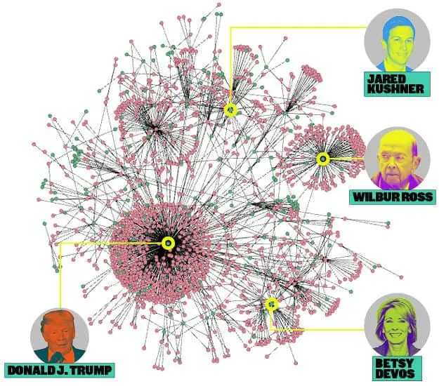
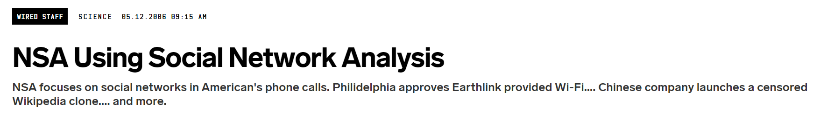
社交内容
一
社交数据分析
  工具：Pajek, UCINet, NodeXL, Gephi, IGraph, SocNetV, NetMiner, and NetworKit，NetworkX
  数据挖掘，情感分析
  社交互动分析
  网络动态传播
  影响力用户
Notes:
个体影响力计算，基于行为特征构建网络关系图；基于话题，用户的关注网络和用户兴趣相似性计算用户在每个话题上的影响力

Slide 10
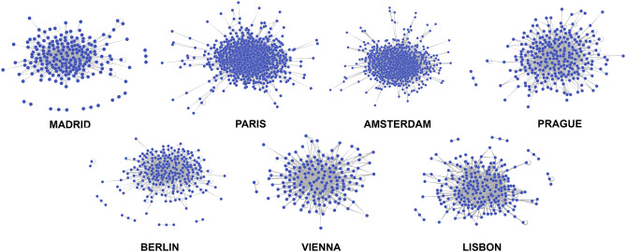
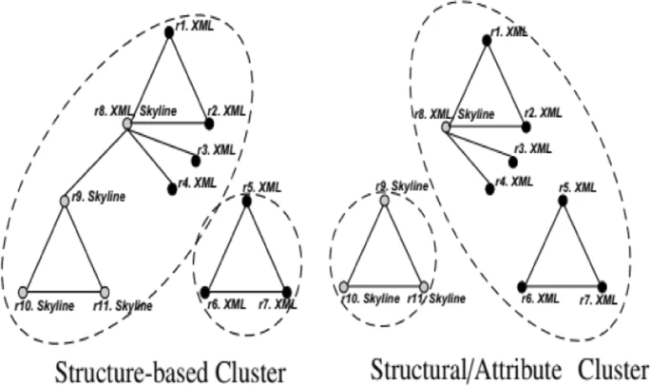
语义分析
一
  大规模，内容依赖，多样化
  文本，图像，视频的语义
生成与网络中描述个人和社区知识相关的适用结果
    在语义网框架下定义社交网络和社交网络分析
    链接或映射语义web框架和社交网络框架
    在传统的社交网络中加入显式语义

Slide 11

社交网络搜索与挖掘应用
一
社交推荐
  利用社交网络或者结合社交行为的推荐
  “协同过滤”推荐，结合用户的好友关系进行推荐

Slide 12
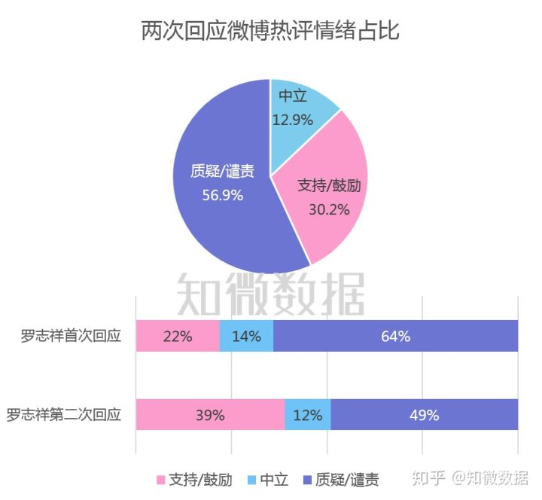
社交网络搜索与挖掘应用
一
情感分析
  针对主观性信息进行分析、处理和归纳。
  应用在产品评论、信息预测等多个领域。

Slide 13
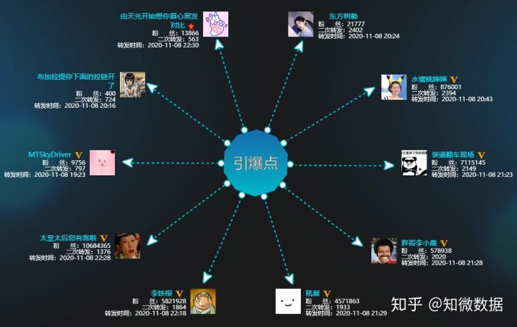
社交网络搜索与挖掘应用
一
话题检测
  新话题的自动识别
  已知话题的持续跟踪

Slide 14
社交网络搜索与挖掘——经典算法（1）
汇报人：连碧涵（3220200911）

Slide 15
SNA——PageRank算法
二
PageRank核心思想
如果一个网页被很多其他网页链接到的话说明这个网页比较重要，也就是PageRank值会相对较高
如果一个PageRank值很高的网页链接到一个其他的网页，那么被链接到的网页的PageRank值会相应地因此而提高
Notes:
pagerank相关博客链接：https://blog.csdn.net/u013007900/article/details/88961913

Slide 16
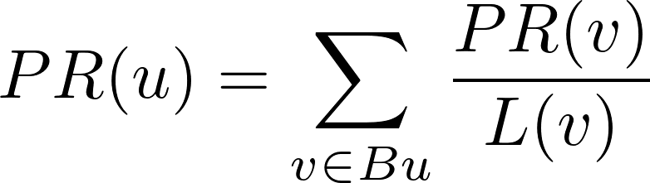
社交网络搜索与挖掘——PageRank算法
二
给每个网页一个PR值
通过（投票）算法不断迭代，直至达到平稳分布为止。
A
B
PR(A) = PR(B)/2
PR(B) = PR(A)/3 + PR(D)
PR(C) = PR(A)/3
PR(D) = PR(A)/3 + PR(B)/2 +PR(C)
C
D
Notes:
由于PR值物理意义上为一个网页被访问概率，所以初始值可以假设为1 /N {1\over N}
其中N为网页总数。一般情况下，所有网页的PR值的总和为1。

Slide 17
社交网络搜索与挖掘——PageRank算法
二
 | PR(A) | PR(B) | PR(C) | PR(D)
初始值 | 0.25 | 0.25 | 0.25 | 0.25
一次迭代 | 0.125 | 0.333 | 0.083 | 0.458
二次迭代 | 0.1665 | 0.4997 | 0.0417 | 0.2912
...... | ...... | ...... | ...... | ......
n次迭代 | 0.1999 | 0.3999 | 0.0666 | 0.3333
A
B
C
D
Notes:
由于PR值物理意义上为一个网页被访问概率，所以初始值可以假设为1 /N {1\over N}
其中N为网页总数。一般情况下，所有网页的PR值的总和为1。

Slide 18
SNA——HITS算法
二
Hyperlink-Induced Topic Search
Hub页面：包含了很多指向authority页面的链接的网页，比如国内的一些门户网站
Authority页面：包含有实质性内容的网页
HITS算法的目的是：当用户查询时，返回给用户高质量的authority页面。
Notes:
hits算法相关博客链接：http://seoyh.seokuaipai.cn/278.html；https://blog.csdn.net/rubinorth/article/details/52231620

Slide 19
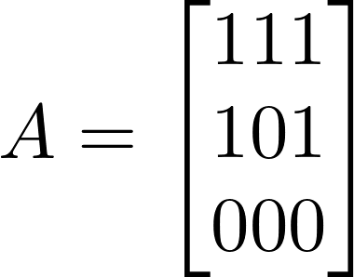
社交网络搜索与挖掘——HITS算法
二
页面hub值等于所有它指向的页面的authority值之和。
页面authority值等于所有指向它的页面的hub值之和。
B
A
构造邻接矩阵
C
Notes:
由于PR值物理意义上为一个网页被访问概率，所以初始值可以假设为1 /N {1\over N}
其中N为网页总数。一般情况下，所有网页的PR值的总和为1。

Slide 20
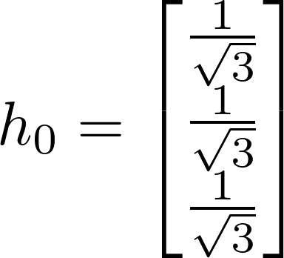
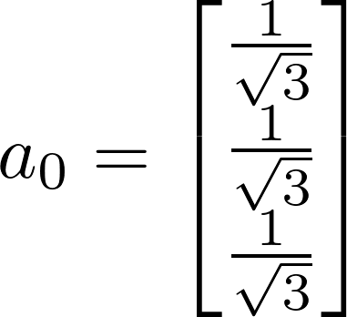
社交网络搜索与挖掘——HITS算法
二
每个节点都有一个Hub分数和Authority分数，所以有一个Hub向量h和Authority向量a，向量的每个元素都初始化为1/√n，其中n为节点数：
B
A
C
Notes:
由于PR值物理意义上为一个网页被访问概率，所以初始值可以假设为1 /N {1\over N}
其中N为网页总数。一般情况下，所有网页的PR值的总和为1。

Slide 21


社交网络搜索与挖掘——HITS算法
二
按照下边公式更新h和a的值
B
A
0 | 1 | 2 | 3 | 4 | n
h0 | h1 |  | h3 |  | ...
a0 |  | a2 |  | a4 | ...
C
迭代直到任一向量不再变化
Notes:
由于PR值物理意义上为一个网页被访问概率，所以初始值可以假设为1 /N {1\over N}
其中N为网页总数。一般情况下，所有网页的PR值的总和为1。

Slide 22

SNA——微博用户相似度计算
二
基于LDA（隐含狄利克雷分布）的相似度计算
在LDA模型下，文档可以被看成按照如下方式生成，对于每篇文档：
1) 从主题分布中抽取一个主题；
2) 从该主题的词语分布中抽取一个词语；
3) 重复第2步和第3步，直到该文档的所有词语都生成。

Slide 23
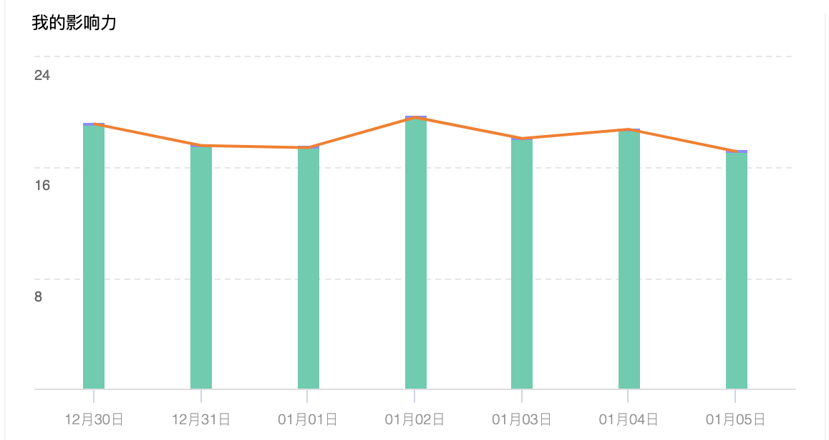
SNA——微博影响力计算
二
根据PageRank的思想：影响力高的用户关注的用户的影响力必定也高
1) 赋予所有用户相同的影响力权重；
2) 将每个用户的影响力权重按照其关注的人数等量分配；
3) 对每个用户来说，其影响力等于其粉丝分配给他的权重之和；
4) 第2步和第3步迭代，直到权重不再发生大的变化为止。

Slide 24
社交网络搜索与挖掘——经典算法（2）
汇报人：纪泓宇（3220201931）

Slide 25
SNA——Newman快速算法
二
Fast algorithm for detecting community structure in networks
基于贪心的快速社区发现静态算法
优势：可以用于分析节点数达100万的复杂网络
Notes:
pagerank相关博客链接：https://blog.csdn.net/u013007900/article/details/88961913

Slide 26
SNA——模块度
二
模块度Q：也称为模块化度量值，是目前常用的一种衡量网络社区结构强度的方法，常用来量化社区划分水平
定义： （落在同一组内的边的比例）-（对这些边进行随机分配得到的概率期望）
m：网络有m条边
A：网络的邻接矩阵， =0表示节点v和w之间没有边，1表示有边
k：节点v的度表示为
：v,w在同一社区时值为1，否则为0
Notes:
其中N为网页总数。一般情况下，所有网页的PR值的总和为1。

Slide 27
SNA——Newman快速算法
二
贪心算法FN具体步骤：
1.去掉网络中所有的边，网络的每个结点都单独作为一个社区；
2.网络中的每个连通部分作为一个社区，将还未加入网络的边分别重新加回网络，每次加入一条边，如果加入网络的边连接了两个不同的社区，则合并两个社区，并计算形成新社区划分的模块度增量。选择使模块度增量最大或者减小最少的两个社区进行合并；
3.如果网络的社区数大于1，则返回步骤2继续迭代，否则转到步骤4；
4.遍历每种社区划分对应的模块度值，选取模块度最大的社区划分作为网络的最优划分。
Notes:
由于PR值物理意义上为一个网页被访问概率，所以初始值可以假设为1 /N {1\over N}
其中N为网页总数。一般情况下，所有网页的PR值的总和为1。

Slide 28
SNA——标签传播算法
二
Label Propagation Algorithm
基于图的社区发现动态算法
核心思想：相似的数据应有相同的label。
每个节点标签按相似度传播给相邻节点，在节点传播的每一步，每个节点根据相邻节点的标签来更新自己的标签。在标签传播过程中，保持已标记的数据的标签不变，使其将标签传给未标注的数据。最终迭代结束时，相似的节点的概率分布趋于相似，可以划分到一类中。
Notes:
hits算法相关博客链接：http://seoyh.seokuaipai.cn/278.html；https://blog.csdn.net/rubinorth/article/details/52231620

Slide 29
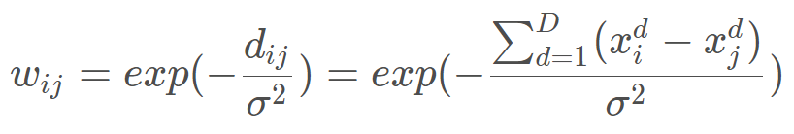

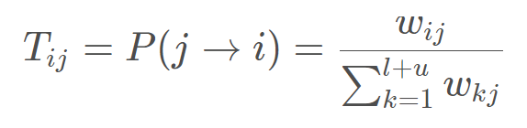

SNA——标签传播算法
二
算法准备
1.建立全连接图：相邻的数据点具有相同的标签，建立一个全连接图，让每一个样本点（有标签和无标签的）都作为一个节点。用以下权重计算方式来设定两点i,j之间边的权重，所以两点间的距离d越小，权重w越大。
l:已标注数据
u:未标注数据
C:标签
2.定义概率传播矩阵T：T中元素表示标签j传播到标签i的概率。
3.定义标签矩阵Y： 第i行表示节点的标注概率。通过概率传播，使其概率分布集中于给定类别，然后通过边的权重来传递节点标签。
Notes:
由于PR值物理意义上为一个网页被访问概率，所以初始值可以假设为1 /N {1\over N}
其中N为网页总数。一般情况下，所有网页的PR值的总和为1。

Slide 30
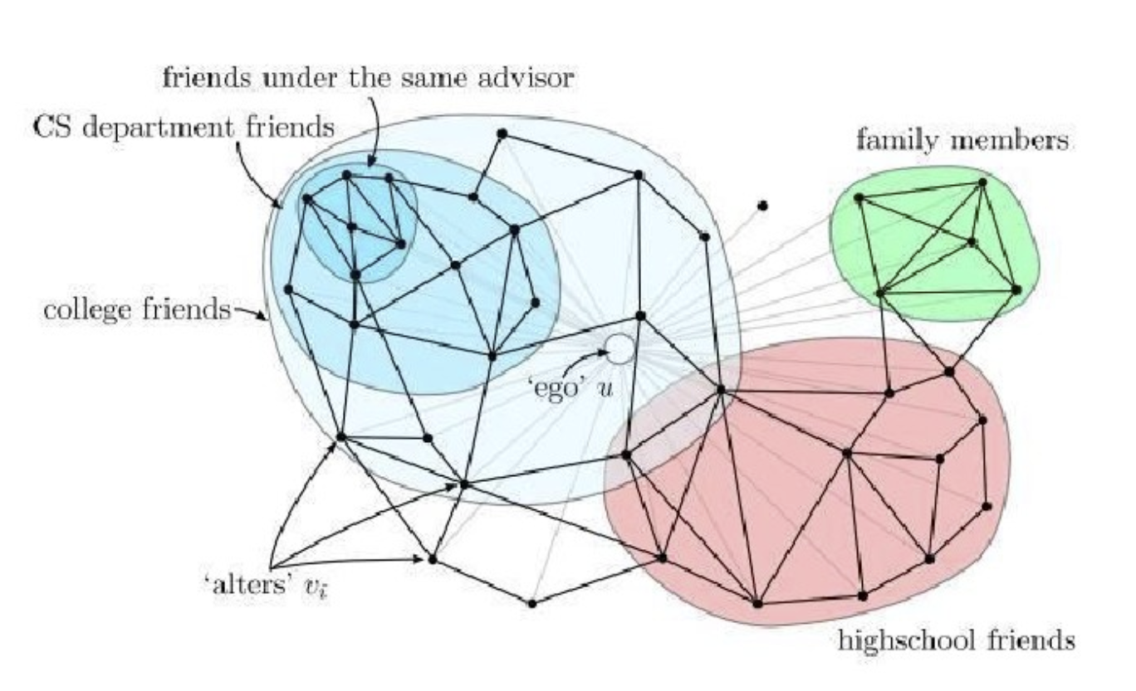
SNA——标签传播算法
二
社交网络具有重叠性：一个人属于多个社团
Notes:
由于PR值物理意义上为一个网页被访问概率，所以初始值可以假设为1 /N {1\over N}
其中N为网页总数。一般情况下，所有网页的PR值的总和为1。

Slide 31
SNA——SLPA
二
Speaker-listener Label Propagation Algorithm
在LPA的基础上引入Speaker（标签传播节点）以及listener（标签接收节点）两个概念。
Notes:
pagerank相关博客链接：https://blog.csdn.net/u013007900/article/details/88961913

Slide 32
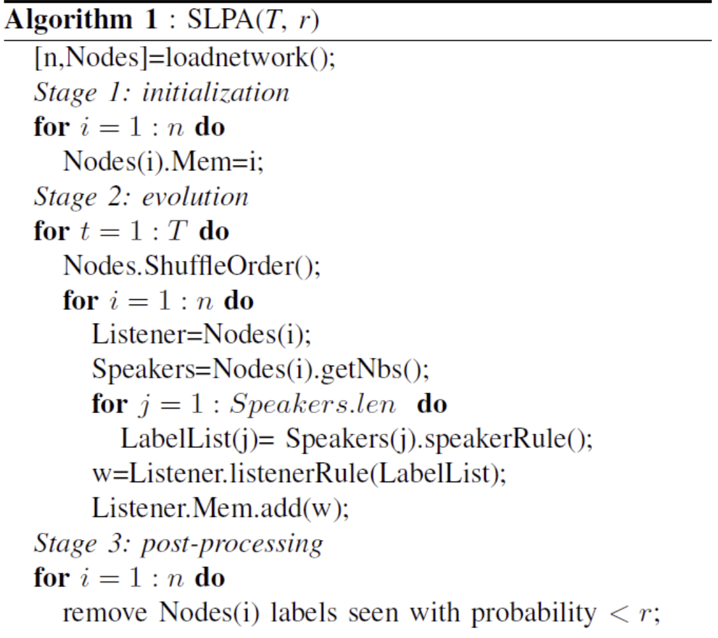
SNA——SLPA
二
T：最大迭代数
算法流程：
r:处理后的阈值
第一步：初始化每一个节点
第二步：Speaker发送自身标签中最多的那个标签，Listener接受所有发送来的标签中最多的那个标签
第三步：统计每个节点各类标签数量，将个数超过要求的标签作为节点最终的社团标签
Notes:
由于PR值物理意义上为一个网页被访问概率，所以初始值可以假设为1 /N {1\over N}
其中N为网页总数。一般情况下，所有网页的PR值的总和为1。

Slide 33
SNA——LPA算法与SLPA算法比较
二
LPA算法
优点：思路简单，时间复杂度低，适合大型复杂网络
缺点：划分结果不稳定，随机性强是这个算法的致命缺点
SLPA算法
SLPA能实现高效的重叠式社团检测
算法过程可以很容易的进行修改，以适应不同的规则和不同类型的网络

Slide 34
多网络中的局部社区检测
二
局部社区检测是大型网络分析中的一项基础性工作。
现有的大多数本地社区检测方法都是针对单个网络设计的，而单个网络可能是嘈杂的、不完整的。多个网络在实际应用中信息量更大。
Luo, D., Bian, Y., Yan, Y., Liu, X., Huan, J., & Zhang, X.等人提出了一种新的RWM(Random walk in multiple networks)模型，从一个网络中找到给定查询节点集的所有网络中的相关本地社区。
Luo, D., Bian, Y., Yan, Y., Liu, X., Huan, J., & Zhang, X. (2020, August). Local community detection in multiple networks. In Proceedings of the 26th ACM SIGKDD International Conference on Knowledge Discovery & Data Mining (pp. 266-274).

Slide 35
RWM模型
二
基本思想
整合来自多个网络的互补影响。
在每个网络中发送一个随机漫游器，根据相应的转移概率来探索网络拓扑结构。
对于包含查询节点的网络，漫游器的概率向量由查询节点初始化。对于其他网络，通过网络间的交叉连接传递访问概率来初始化概率向量。
然后逐步更新漫游器的概率向量。
RWM可以自动识别相关的局部结构，忽略所有网络中不相关的局部结构。
Notes:
由于PR值物理意义上为一个网页被访问概率，所以初始值可以假设为1 /N {1\over N}
其中N为网页总数。一般情况下，所有网页的PR值的总和为1。

Slide 36
社交网络搜索与挖掘——社交推荐
汇报人：常啸钧（3220200858）

Slide 37
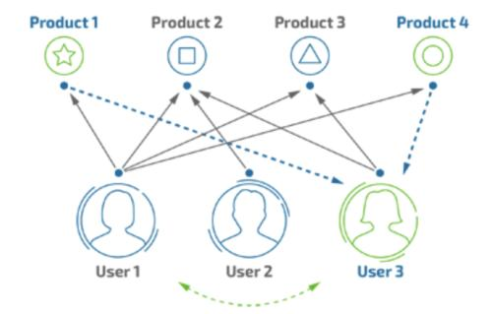
社交网络搜索与挖掘——社交推荐
四
经典算法：协调过滤
协同过滤推荐算法是诞生最早，并且较为著名的推荐算法。主要的功能是预测和推荐。算法通过对用户历史行为数据的挖掘发现用户的偏好，基于不同的偏好对用户进行群组划分并推荐品味相似的商品。协同过滤推荐算法分为两类，分别是基于用户的协同过滤算法(user-based collaboratIve filtering)，和基于物品的协同过滤算法(item-based collaborative filtering)。简单的说就是：人以类聚，物以群分。

Slide 38
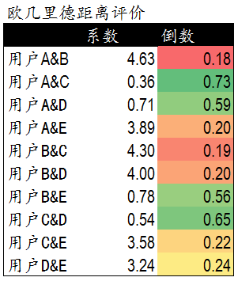
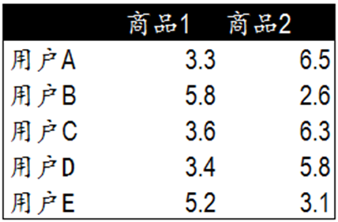
社交网络搜索与挖掘——社交推荐
四
经典算法：协调过滤
基于用户的协同过滤
当我们需要对用户C推荐商品时，首先我们检查之前的相似度列表，发现用户C和用户D和E的相似度较高。换句话说这三个用户是一个群体，拥有相同的偏好。
因此，我们可以对用户C推荐D和E的商品。推荐用户C还没有浏览或购买过的商品。

Slide 39

社交网络搜索与挖掘——社交推荐
四
问题：
当有显式反馈(数值评级)时，基于模型的协同过滤是最有效的方法之一。但是很多时候得不到用户对于推荐物品的显示反馈。
在有些场景中，需要在千万级别的商品中推荐个位数的商品给用户，此时需要知道哪些极少数商品在用户心中有更高的优先级。
这时一般使用成对的推荐算法。例如BRP（贝叶斯个性化推荐）。

Slide 40
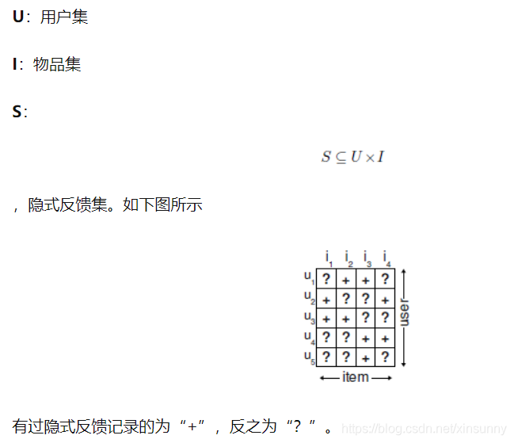
社交网络搜索与挖掘——社交推荐
四
贝叶斯个性化排序（BRP）：
贝叶斯个性化排序是成对的排序，比如(a,b)一组表明a比b排的靠前，在BPR算法中，我们将任意用户u对应的物品进行标记，如果用户u在同时有物品i和j的时候点击了i，那么我们就得到了一个三元组<u,i,j>，它表示对用户u来说，i的排序要比j靠前。
然后，利用矩阵分解的知识得到用户W和商品X的特征矩阵，最终优化目标是二者乘积（预测的用户评分矩阵）和实际接近。

Slide 41
社交网络搜索与挖掘——社交推荐
四
BRP的问题：
1.冷启动问题：当新用户加入系统时，他们没有（推荐系统用来学习用户偏好的）历史记录。
2.社交网络上的有效信息没有被结合应用
→TBRP(from “Social Recommendation with Strong and Weak Ties” in the 25th ACM International(2016))

Slide 42
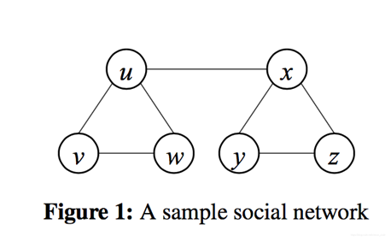
社交网络搜索与挖掘——社交推荐
四
社交网络中的强弱关系
强弱联系的理论第一次被Granovetter提出，在人际交往中，强联系意味着亲密的朋友之间会有更高频率的交互行为，但是弱联系就意味着泛泛之交。在网络结构中，强联系通常会在一个密集的子图中聚集（比如图1之中的(u,v,w)和 (x,y,z)），弱联系通常是连接两个不同部分的桥（比如图1中的(u,x)）。

Slide 43
社交网络搜索与挖掘——社交推荐
四
计算机怎么区别强弱关系
社会学家使用动态评估法比如交互的频率——我们缺乏必要的数据以及人们对隐私保护的重视，这个方法没办法实施。
使用社区发现算法——推荐的质量依赖社区发现算法的质量，结果不可控
→使用Jaccard系数

Slide 44
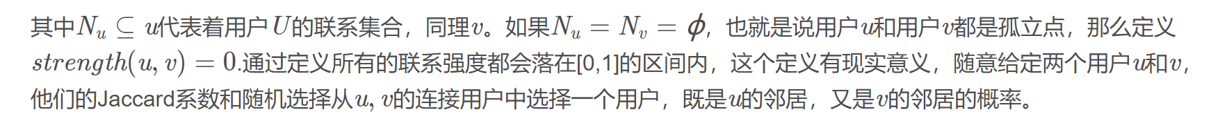
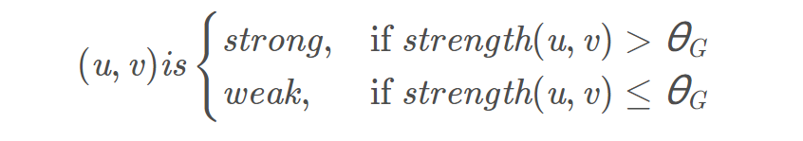
社交网络搜索与挖掘——社交推荐
四
强弱关系的模型表示
用 strength(u,v)代表每一个 ( u , v ) ∈ e 的链接强度，我们有
Ps:
门限：
为了区分强弱联系，采用一个简单的判决门限，对于一个给定的社交网络G， θG∈[0,1),θG代表了联系强度的判决门限。

Slide 45
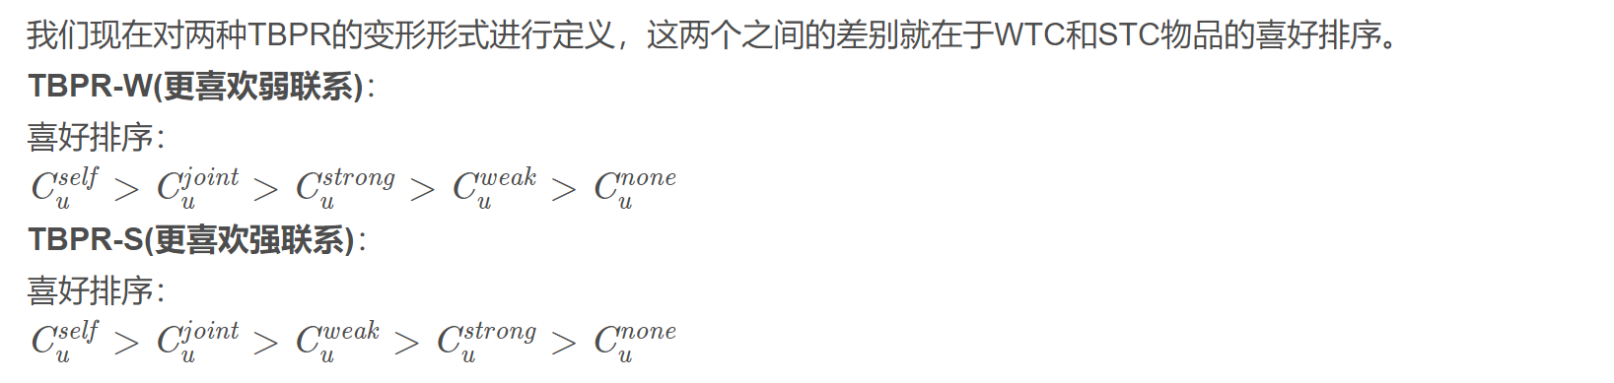
社交网络搜索与挖掘——社交推荐
四
TBPR模型：有强弱联系的BPR模型
所以商品可以被分为以下几类：
1.用户u消费过的物品
2.社交网络中与u有强弱联系的都消费过的物品
3.STC 强联系消费过的物品（与前两个没有交集）
4.WTC弱联系消费过的物品（与前面无交集）
5.无消费关系的物品

Slide 46
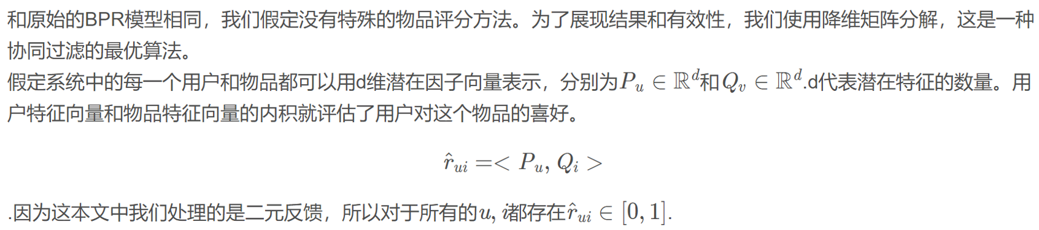
社交网络搜索与挖掘——社交推荐
四
TBPR模型：有强弱联系的BPR模型

Slide 47
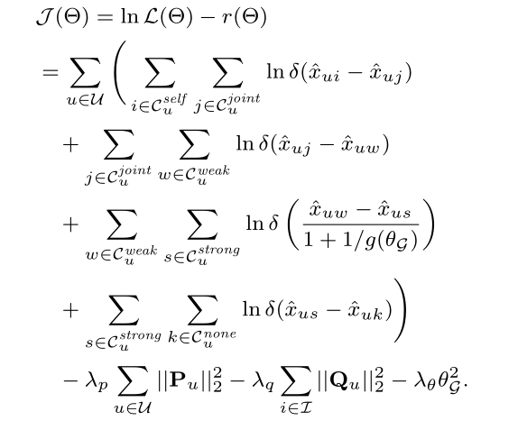


社交网络搜索与挖掘——社交推荐
四
TBPR模型：有强弱联系的BPR模型
优化目标：
使用Θ表示所有的参数集合，集合中包括强度判决门限 θG ，潜在特征向量 Pu 和Q i，
加入正则项 防止过拟合
加入 表示强弱联系的区分度
最后最大化目标函数可以写成右图形式：

Slide 48
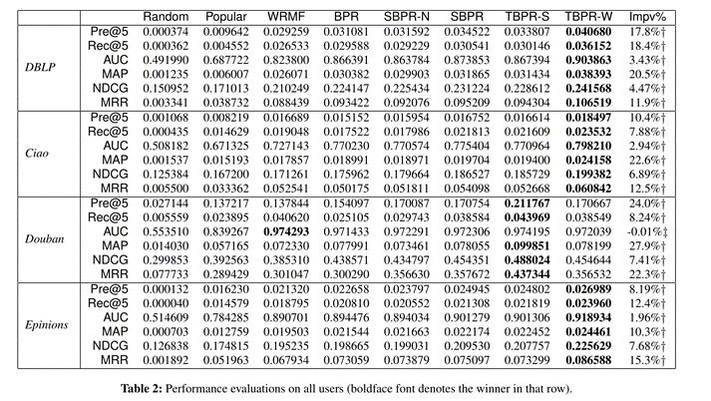
社交网络搜索与挖掘——社交推荐
四
对比结果
最左侧的一列是四个数据集
最上的一行是八种推荐算法
第二列是六种评估指标
例如DBLP是论文引用的数据集，文章使用共同作者建立社交网络，然后使用算法排序09年之前未被作者u引用的文章，最后依据09年之后u实际引用的文章来判断推荐系统的质量。

Slide 49
社交网络搜索与挖掘——社交推荐
四
最新进展：
图神经网络社交推荐：
Graph Neural Networks for Social Recommendation
基于图卷积神经网络的社会推荐模型：
SocialGCN: An Efficient Graph Convolutional Network based Model for Social Recommendation

Slide 50
社交网络搜索与挖掘——社交网络演化
汇报人：马瑞成（3120201121）

Slide 51
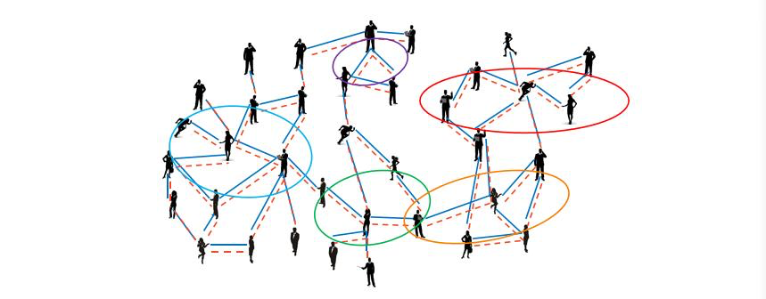
社交网络演化-概念
五
社交网络都是随着时间动态演化的，而如何识别其演化的方向和趋势是一个重要问题

Slide 52
社交网络演化-概念
五
基于时空独立评价的方法
基于时 空集成评价的方法
基于统一评价的方法
增量式动态社区发现方法
网络结构的演化
节点属性的演化
评价方法
问题

Slide 53
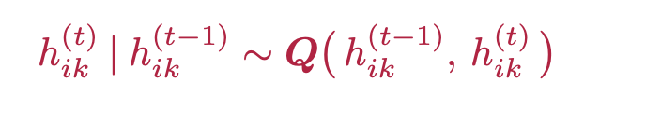
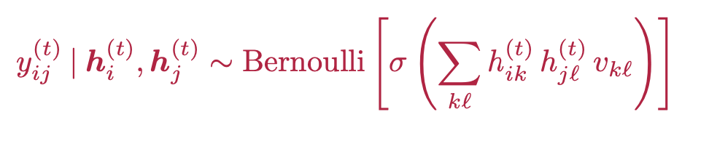
传统方法
五
Hidden Markov Model（隐马尔可夫模型）
缺陷
潜在变量的分布只取决于它们的先验值，而观测网
络的值只依赖于同一时间戳中的潜在变量

Slide 54
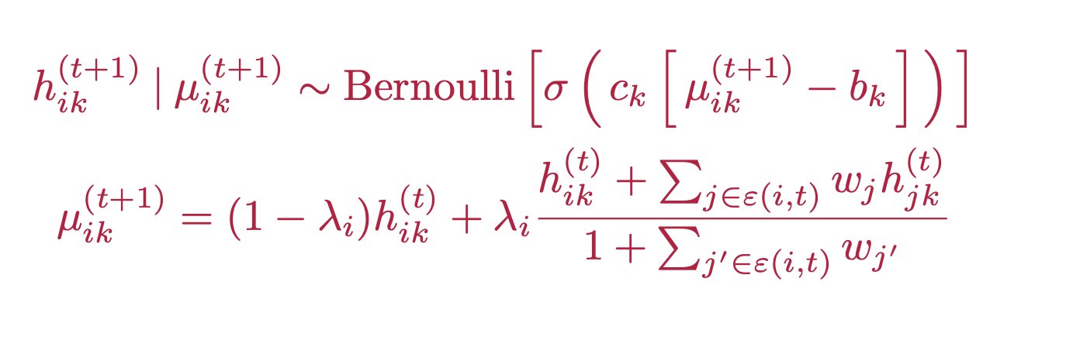
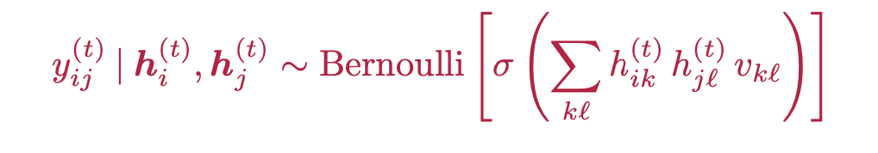
传统方法
五
Latent feature propagation model （潜在特征生成模型）
特征迁移模块
网络生成模块

Slide 55

传统方法
五
忽略了网络结构对节点迁移的影响
问题

Slide 56
最新进展
五
The Co-Evolution Model for Social Network Evolving andOpinion Migration
网络生成模型
Co-Evolution Model
属性迁移模型
优势：
它可以模拟广泛的现象，如小范围收敛（即羊群行为）和基于社区的观点分散；
它允许通过一系列因素，如社会影响范围、意见领袖和噪声来控制进化水平

Slide 57
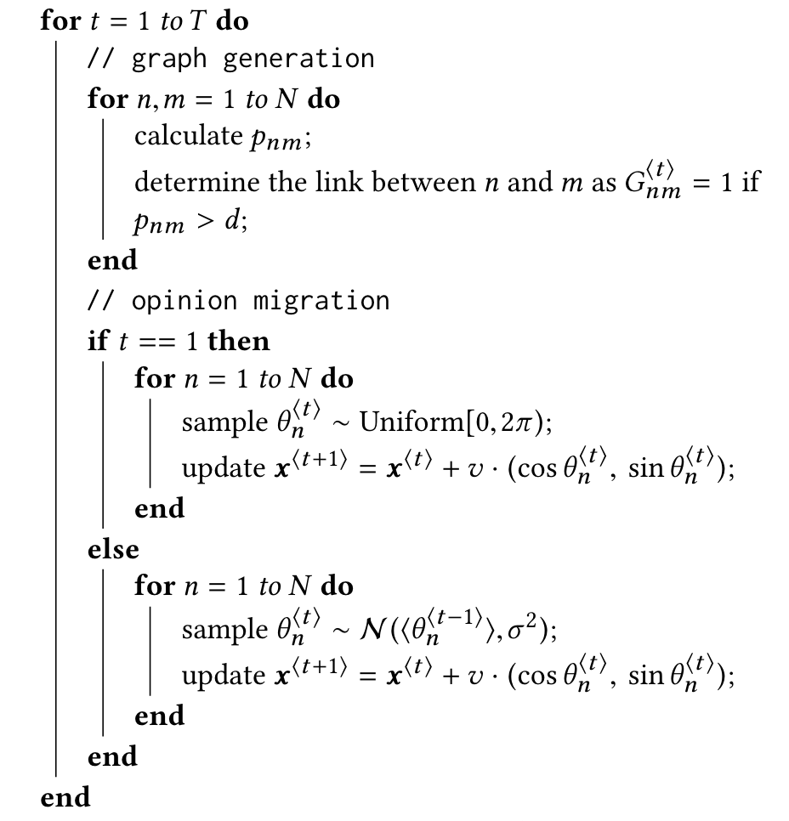
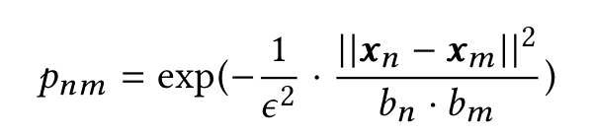
最新进展
五
Co-Evolution生成模型
其中：

Slide 58
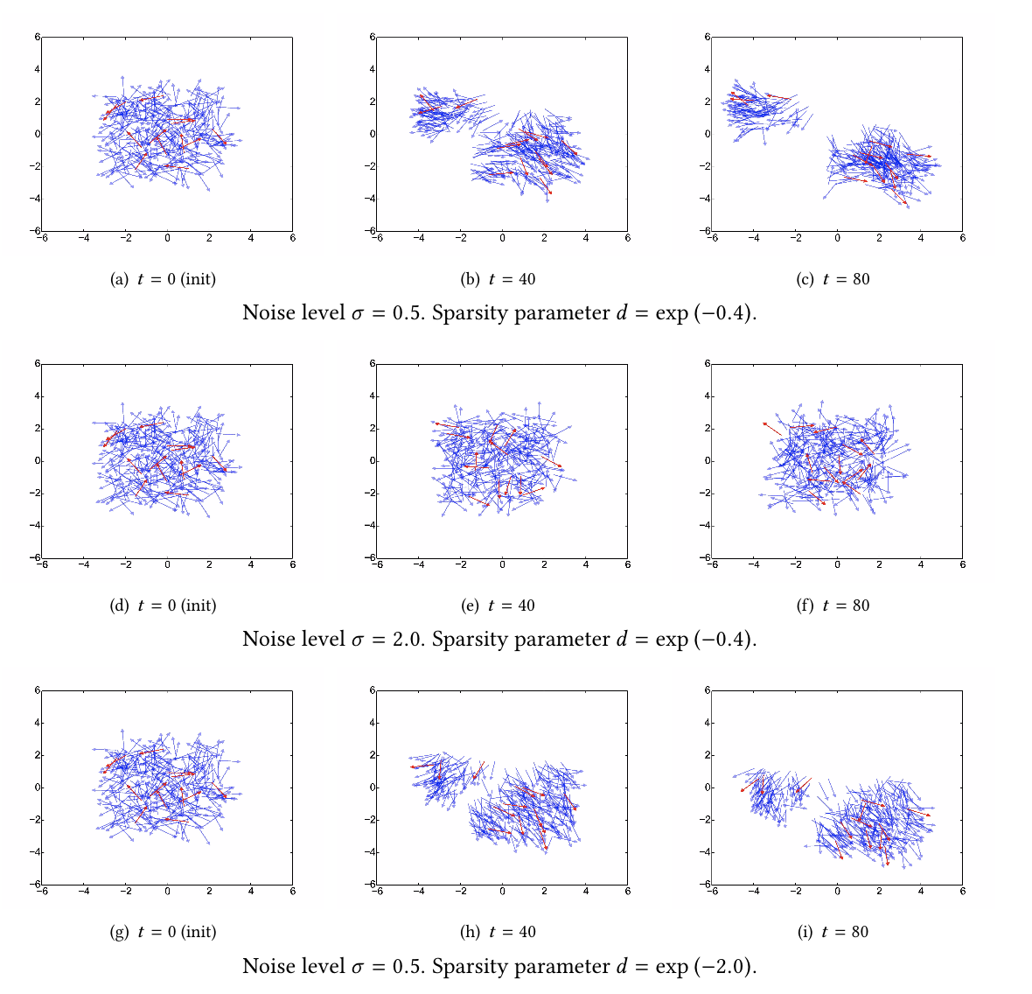
最新进展
五
参数对比实验

Slide 59
最新进展
五
法案的负责人是立法者（通常是国会议员），他可以提出一项法案或决议供审议。赞同者是另一名国会议员，他或她将自己的名字作为提案人法案的支持者。赞同者的排序包含了立法者之间社会支持网络的重要信息：支持者和赞成者之间的关系越密切，发起人直接请求赞成者支持的可能性就越大。
背景
预测谁将会是一项方案的赞助者。并用其他预测模型进行对照实验，结果采用AUC和NDCG方法进行大小对比。
实验

Slide 60
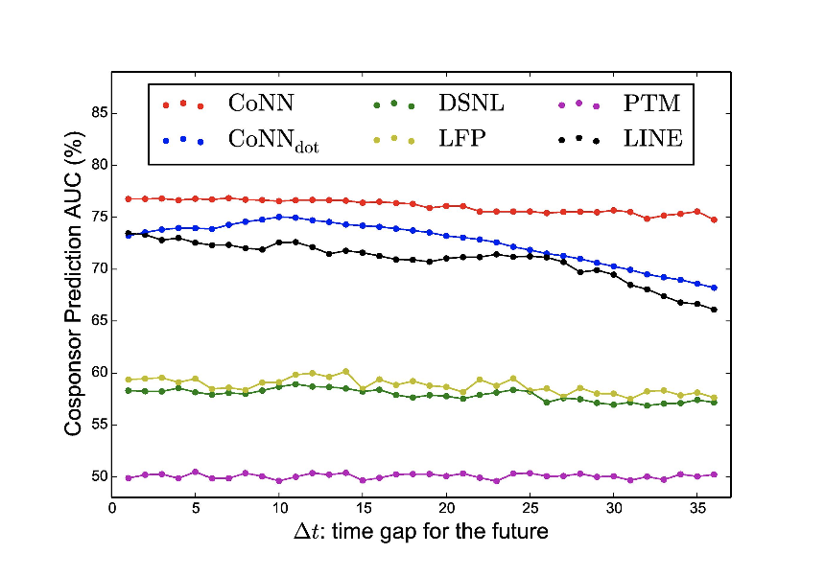
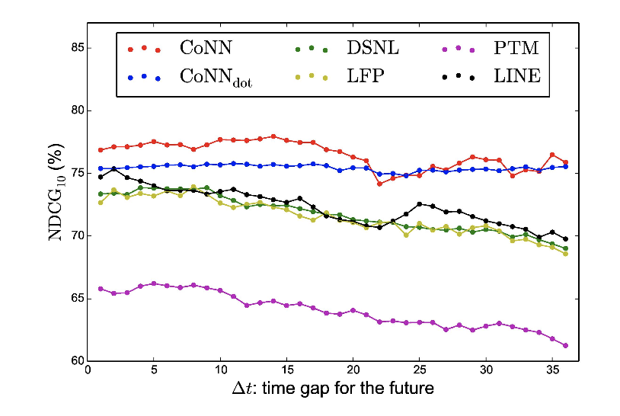
最新进展
五
Co-Evolution 模型考虑了网络结构对与特性迁移的影响，并调整了系统级参数，使得模型预测结果更符合现实特征。实验结果显示，本模型在预测社交网络的演化上具有一定的优势。
Notes:
b

Slide 61
社交网络搜索与挖掘——社交网络可视化demo
汇报人：张旭（3220201943）

Slide 62
社交网络可视化demo
六
社交网络可视化实现：
环境介绍：
python3.9 + Gephi可视化工具
  Jieba分词依赖库
  Codecs文本解码依赖库
  Pandas、numpy多维数据绘制
  Wordcloud 词云生成库
Notes:
b

Slide 63

社交网络可视化demo
六
社交网络可视化流程：
Notes:
b

Slide 64

社交网络可视化demo
六
社交网络关键代码讲解：
Notes:
b

Slide 65

社交网络可视化demo
六
社交网络可视化演示：
Notes:
b

Slide 66
感谢大家的聆听
Thanks for Your Attention

